Slide 1
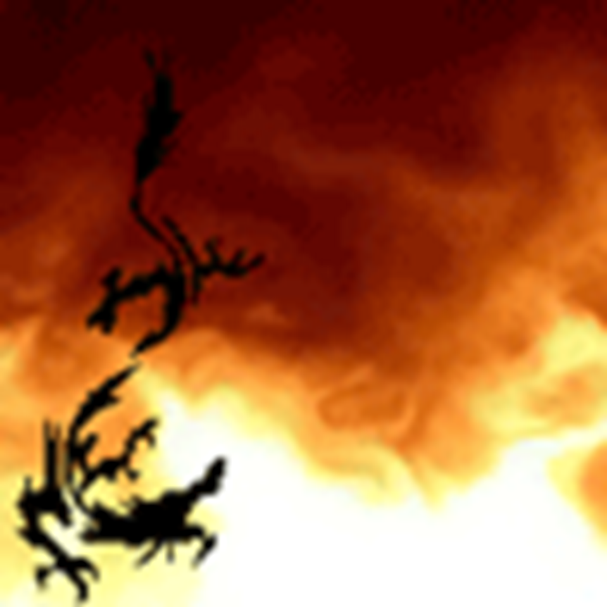
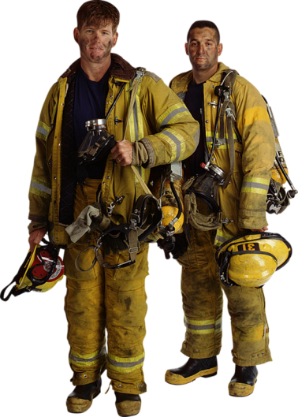
пожарные

Slide 2
У меня характер яркий, Аппетит у меня жаркий. Я могу съесть целый дом, Улицу, микрорайон. Мне достаточно искры, Чтоб взметнулись вверх костры. Ты рукой меня не тронь. Обожжёшься! Я - …(огонь)

Slide 3
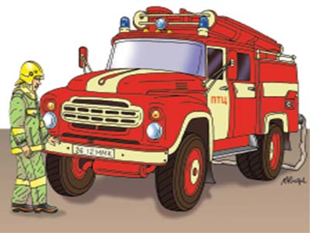
Что за тесный, тесный дом? Сто сестричек жмутся в нём. И любая из сестричек Может вспыхнуть, как костёр. (Спички)
Я мчусь с сиреной на пожар Везу я воду с пеной. Потушим вмиг огонь и жар Мы быстры, словно стрелы. ( Пожарная машина)

Slide 4
Смел огонь, они смелее, Он силен, они сильнее, Их огнём не испугать, Им к огню не привыкать! (пожарные)

Slide 5
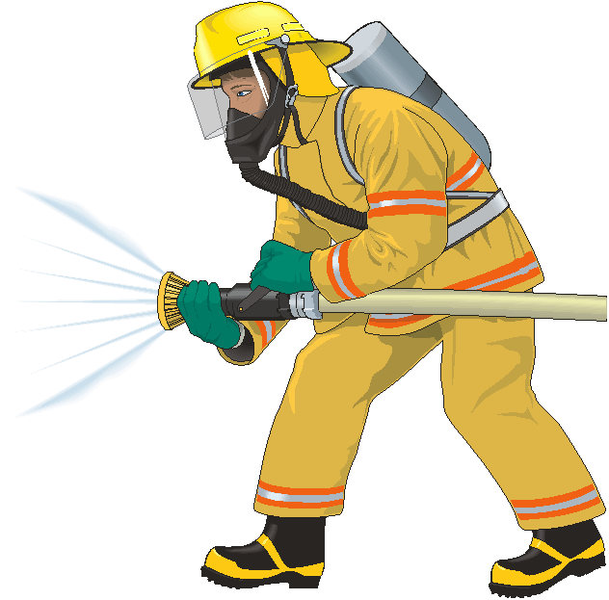
В брезентовой куртке и каске, Забыв про кольчужную бронь. Решительно и без опаски Бросается рыцарь в огонь! (Пожарный)

Slide 6
ПОЖАРНАЯ МАШИНА Машина пожарная - красного цвета. А ну-ка, подумай, зачем нужно это? Затем, чтобы каждый, увидев, бежал В сторонку и ехать бы ей не мешал. Ужасная скорость! Гудок, будто вой. "Стоять всем на месте!"- свистит постовой. Только машине красного цвета Проезд разрешен напрямик вдоль проспекта. Пожарные в касках сидят в два ряда. В цирке пожар. Они едут туда. Крыша горит и пылает арена! За дело пожарные взялись мгновенно. Только мелькают по лестнице пятки, Ныряют в огонь смельчаки без оглядки. Спасают верблюда, выводят слона... Вот где сноровка и сила нужна. Пожарный под куполом как акробат: Там две обезьянки от страха вопят. Под каждой подмышкой торчит по мартышке,- Он их достал и вернулся назад. Огонь побежден. Он утих и погас А цирк подновят и откроют для нас. Пожарной машине красного цвета И смелым пожарным спасибо за это! (Галина Лебедева)

Slide 7
Что за лестница такая Из машины вырастает, Поднимаясь выше дома, Всем пожарным так знакома. (Лестница на пожарной машине)
Висит - молчит, а перевернешь- шипит, и пена летит

Slide 8
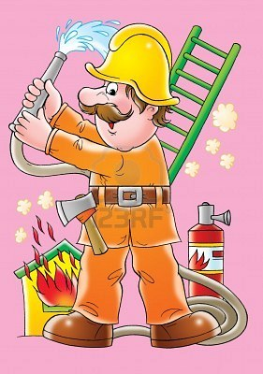
Пожарник Мы про кошечку читали, Про пожар и про беду, А потом переглянулись И придумали игру. У-У-У! Летит машина. Разбегайся, детвора! Здесь спасателей команда На пожар спешит с утра. Роль хозяйки у Наташи – Лучше всех она пищит. В доме с куклами осталась: -Помогите нам, - кричит. Мы схватились за ведёрки, Поливали всё кругом. Без пожарников, поверьте, Не спасли б Наташин дом. А теперь, друзья, придётся Нашу няню выручать: На ковре большую лужу Вместе с нею вытирать.

Slide 9
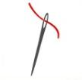
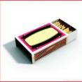
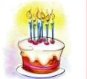
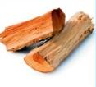
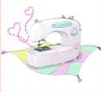
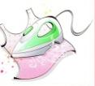
Огнеопасные предметы Что лишнее?

Slide 10
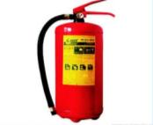
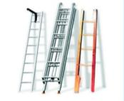
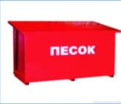
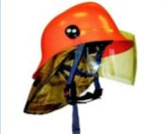
Что нужно для тушения пожара

Slide 11
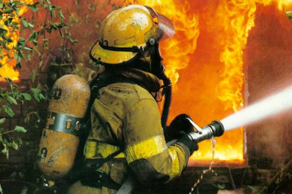
Крепко помните, друзья, Что с огнём шутить …..(нельзя)

Slide 12
Автор: Малинина Т.В.- МАДОУ «Катюша»
Cайт http: //pochemu4ka/ru
http://www.flintin.com/templates/power_point_templates/

